Slide 1
编程实现下述4个算法，并利用给定的数据，验证算法正确性
最长公共子序列
最大子段和
凸多边形最优三角剖分
背包问题

Slide 2
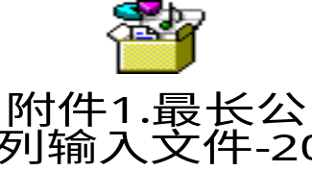
最长公共子序列
利用“附件1.最长公共子序列输入数据-20170426”
中给出的字符串A, B, C, D, 分别找出下列两两字符串间的最长公共子串，并输出结果：
A-B,
C-D,
A-D,
C-B

Slide 3
最长公共子序列
字符串A, B, C, D 生成方法：
产生由10个数字{0,1,2,3,4,5,6,7,8,9}组成的长度在800-1000之间（也可以更长）的序列A1, C1
产生由10个符号{),!,@,#,$,%,^,&,*,(}组成的长度在800-1000之间（也可以更长）的序列B1, D1

Slide 4
最长公共子序列
将由26个英文字母和符号“+”组成的字符串an+algorithm+is+any+welldefined+computational+procedure+that+takes+some+values+as+input+and+produces+some+values+as+output
注：在C、D中，An+algorithm…
中的各个字母和符号“+”在保持原有前后顺序的前提下插入到字符串A1, B1, C1, D1中，得到字符串A, B, C, D

Slide 5
最长公共子序列
注意：
由26个英文字母和+组成的字符串中的各个符号插入到A1, B1, C1, D1中后，任意2个符号间应当有数字隔开。
例如，1a27n4+498a3l9g76o,不要出现“1an4+498al9g76o”

Slide 6
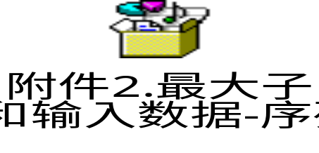

最大子段和
针对
“附件2.最大子段和输入数据-序列1”
“附件2.最大子段和输入数据-序列2”
中给出的序列1、序列2, 分别计算其最大子段和
序列1：长度在300-400之间，由(-100,100)内的数字组成
序列2：长度在100-200之间，由(-50,50)内的数字组成

Slide 7
最大子段和
要求：
1. 指出最大子段和在原序列中的位置
2. 给出最大子段和具体值

Slide 8
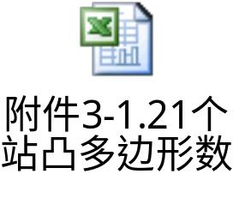
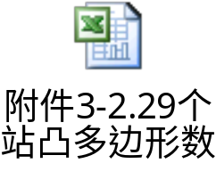
凸多边形最优三角剖分
算法1：
利用：教科书上O(n^3)算法
1. “附件3-1.21个基站凸多边形数据”
2. “附件3-2.29个基站凸多边形数据”
给出21凸多边形顶点数据、 29凸多边形顶点数据，以顶点间的地理距离作为连接2个顶点的边、弦到的权值，对这2个凸多边形进行最优三角剖分

Slide 9
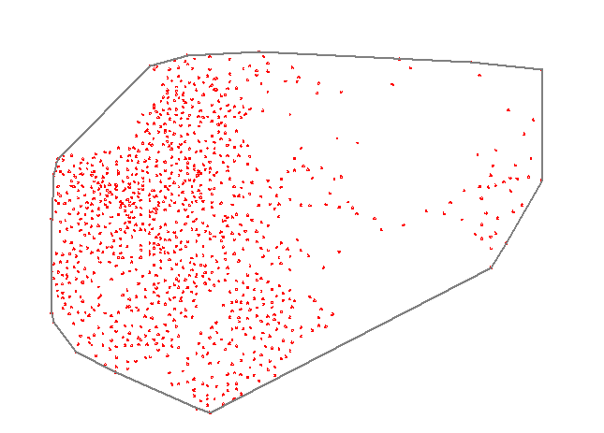
凸多边形最优三角剖分
21凸多边形构造方法
根据xx市TD-LTE网络配置数据，选取全部基站eNODEB；
以这些基站作为平面点，构造平面点集的凸包，得到具有21个顶点的凸21边形

Slide 10
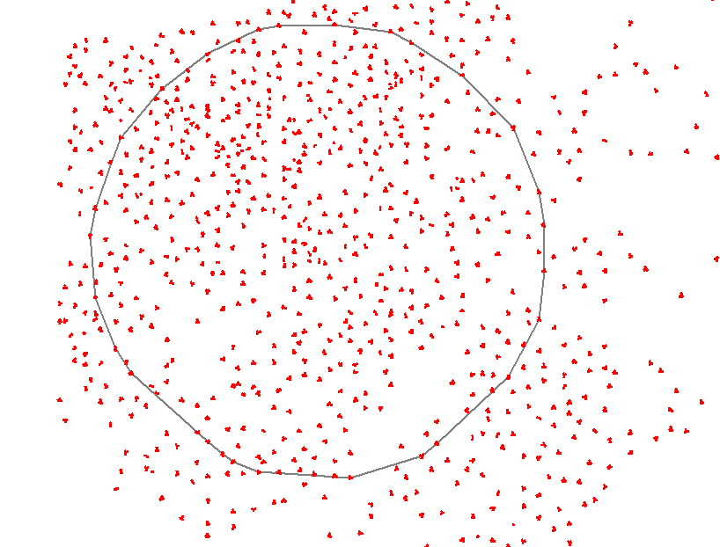
凸多边形最优三角剖分
29凸多边形构造方法
根据xx市TD-LTE网络配置数据，选取部分基站eNODEB；
以这些基站作为平面点，构造平面点集的凸包，得到具有29个顶点的凸29边形

Slide 11
算法2：
采用近似的复杂度为O(n^2)的剖分算法，实现三角剖分。
对子问题{v(i-1),v(i),…,v(k),…v(j)}，从K(<=3)个固定位置选断点v(k)，比较这K个断点的目标值，从中选取最优断点。
要求：
1. 做图表示最优、次优三角剖分结果
可以手绘
2. 计算最优、次优三角剖分对应的目标值——边长弦长总和

Slide 12
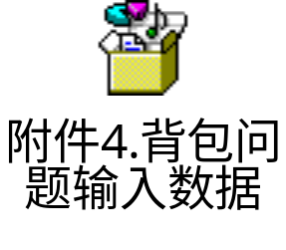
0-1背包问题
利用
“附件4.背包问题输入数据”
给出的2组背包数据（背包容量、物品重量、物品价值）
，计算最优物品装载方案
第1组数据：50个物品
第2组数据：100个物品

Slide 13
0-1背包问题
要求：
指出最优方案中，
1. 各个物品是否被放入
2. 物品放入后的背包总重量、总价值

Slide 14
作业提交要求
通过电子邮件提交电子版作业文档，pdf格式
邮件主题：算法设计与分析作业提交（第xx章）
作业文档内容包括：
源程序代码，运行结果
文档名称：
班号_学号_姓名_算法设计与分析_第xx章
各章作业布置后，三周内提交
—不要拖到期末各章作业一起提交
—延时提交，扣分！
邮件地址：yewen@bupt.edu.cn
研究生助教: eic@bupt.edu.cn

